Slide 1

Basic Security Project
Hogeschool PXL 2014-2015
Kenny Vanrusselt
Bjorn Jorissen
Silvio Machiels
Yves Kretschmer

Slide 2
Voorwoord
Voor het project van Basic Security krijgen we de opdracht om een applicatie te schrijven dat bestanden kan encrypteren en decrypteren met technieken van hybride encryptografie. Zodanig dat de geëncrypteerde bestanden enkel en alleen door de correcte bestemmeling ontcijferd kunnen worden, met bevestiging dat het bestand niet gewijzigd werd tijdens of na encryptie, en met verificatie van de zender.

Slide 3
Gebruikte methodes / principes
AES: Advanced Encryption Standard (AES) een computerversleutelingstechniek (encryptie). Het is de opvolger van de "Data Encryption Standard" (DES). Gebaseerd op Rijndael-Algoritme waarbij de blokgrootte 128 bits is, en de sleutel 128, 192 of 256.
RSA: assymetrische encryptiealgoritme, gebaseerd op ontbinden van factoren. Zeer intensieve berekeningen (number crunching), ideaal voor kleinere sleutels te encrypteren zoals de AES sleutel, of de Hash.
Hashing: een som berekenen aan de hand van de bits van een file (of string), deze is bijna onmogelijk te achterhalen, het is de fingerprint van een bestand. Het wordt ook gebruikt om passworden niet in ‘plain text’ te versturen.
Salting: Willekeurige data die geconcatineerd wordt aan het passwoord (zoals de AES sleutel) deze geeft een iets wat meer willekeurig contrast aan sleutels en passwoorden, dit zorgt voor een betere beveiliging tegen dictionary attacks*.
*Dictionary attack: een grote file met vooraf gedefiniëerde passworden, waardoor met iteratie elk passwoord vergeleken wordt met die van de database.

Slide 4
Taakverdeling
Kenny Vanrusselt : Hybride encryptie
Bjorn Jorissen : Steganography
Yves Kretschmer : Policies

Slide 5
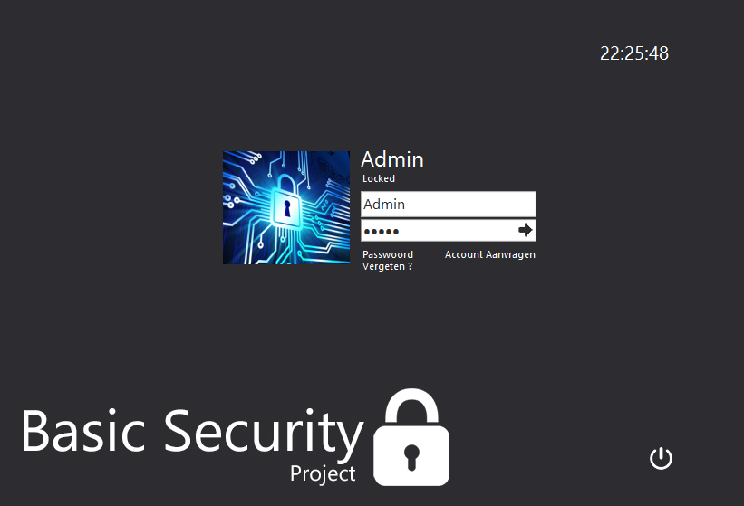
Het login scherm
Vrij simpel
Password / Username
Admin / Admin

Slide 6
Genereren van sleutels
Na het inloggen worden 2 sleutels gegenereerd uit een RSA masterkey:
De public key -> opgeslagen in de database
De private key -> lokaal op de schijf in :
C:\Users\Kenny\Documents\BasicSecurity\Users\Admin.xml

Slide 7
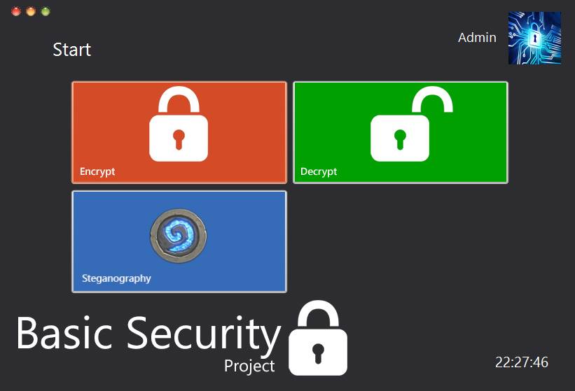
Het hoofdmenu
Hier zie je verschillende toepassingen:
Encrypt: Encrypteren van een file
Decrypt: Decrypteren van een file
Steganography: Verbergen van
Informatie of tekst files in een
afbeelding

Slide 8
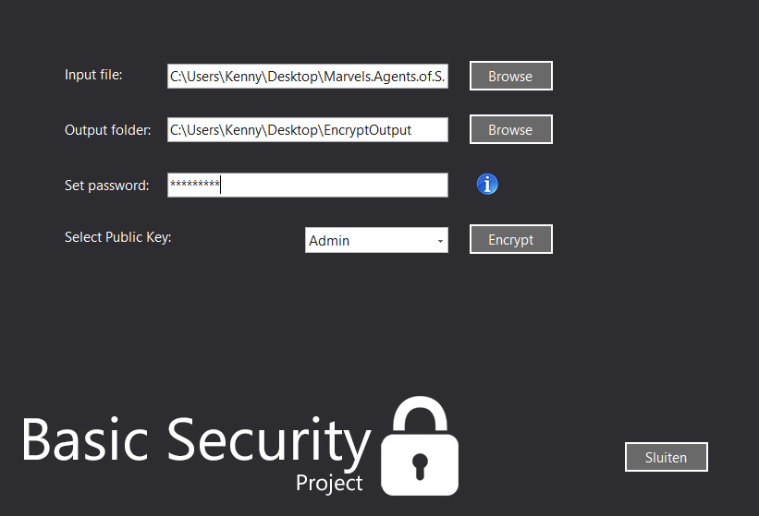
Encryptie van een file
Stap 1: selecteer een file die
je wil encrypteren
Stap 2: selecteer een folder
waar je de geëncrypteerde file
naar wil wegschrijven
Stap 3: geef een willekeurig
passwoord of string op
Stap 4: selecteer (de public
key van) de ontvanger

Slide 9
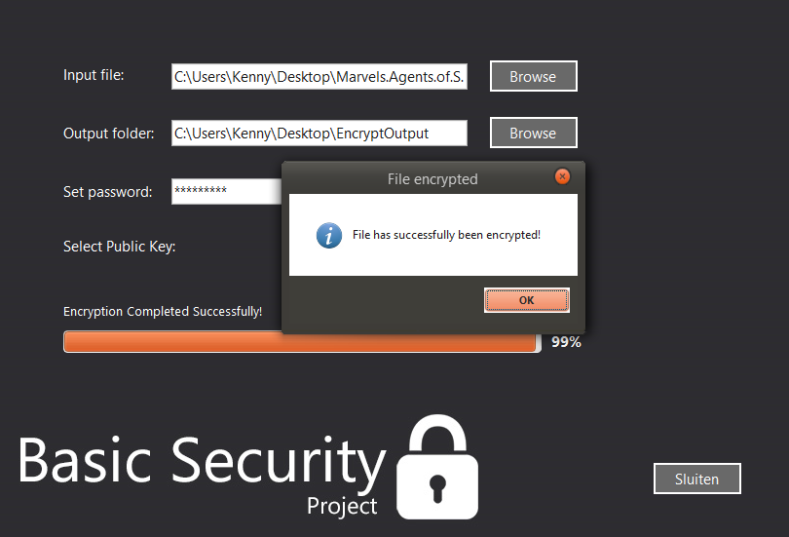
Encryptie van een file
Stap 5: druk op “Encrypt”
en er zal een progressbar
verschijnen. Als deze vol is,
is je file geëncrypteerd en
zal je een melding krijgen.
Let op dat deze procedure
even kan duren naargelang de
grote van de file die je hebt
geselecteerd.

Slide 10
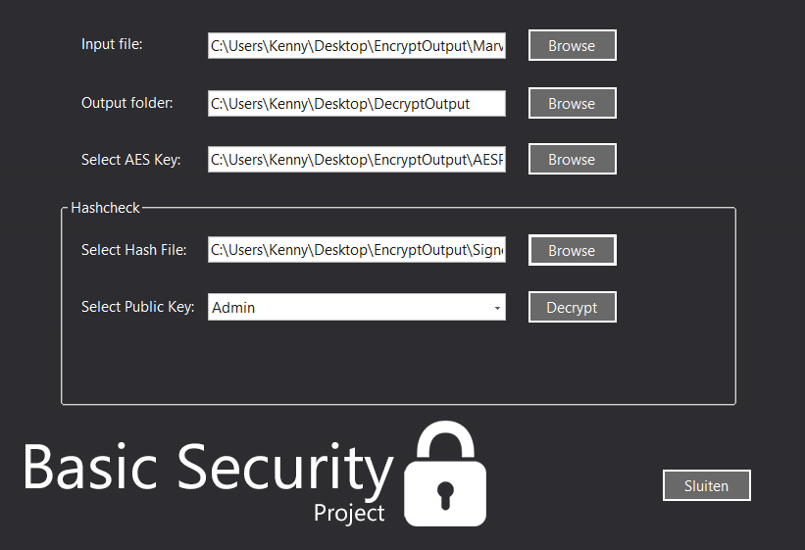
Decryptie van een file
Stap 1: selecteer de file die
je wil decrypteren. Als dit jou
eigen file is, zal deze in de output
folder staan die je bij het
Encrypteren hebt geselecteerd.
In deze folder staan alsook de
AES sleutel en de getekende hash.
Stap 2: selecteer de folder waar je
het gedecrypteerde bestand
naar wil wegschrijven.

Slide 11
Decryptie van een file
Stap 3: selecteer de AES
sleutel en de signed hash.
zoals eerder vermeld staan
deze ook in de output folder.
Stap 4: selecteer de public
key van de persoon die
de eigenlijke encryptie
van het bestand heeft uitgevoerd.
Dit is ter controle dat het bestand
van de juiste persoon komt.

Slide 12
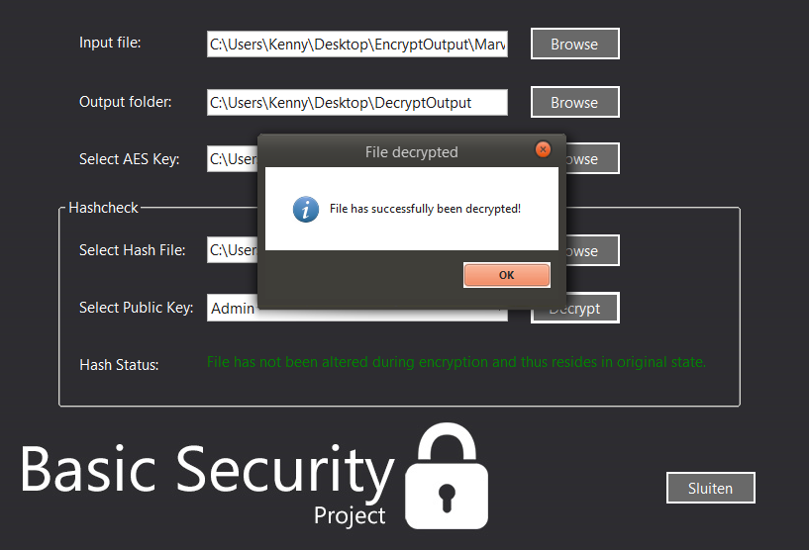
Decryptie van een file
Stap 5: Druk op “Decrypt”
en het programma zal beginnen
met het decrypteren van het bestand.
weer zal een progressbar verschijnen
die de vooruitgang weergeeft.
Als deze vol is, is het decryptie proces
voltooid en zal er een melding
verschijnen.

Slide 13

Decryptie van een file
Stap 6: Controleer als laatste
de hash status. Deze geeft
weer dat er tijdens en na
de decryptie geen wijzigingen
zijn gebeurt aan de originele file.
Ook zal deze controleren of
deze wel van de juiste persoon
komt. Indien niet het geval is,
zal dit vermeld worden bij de status.
Success:
Warning:

Slide 14
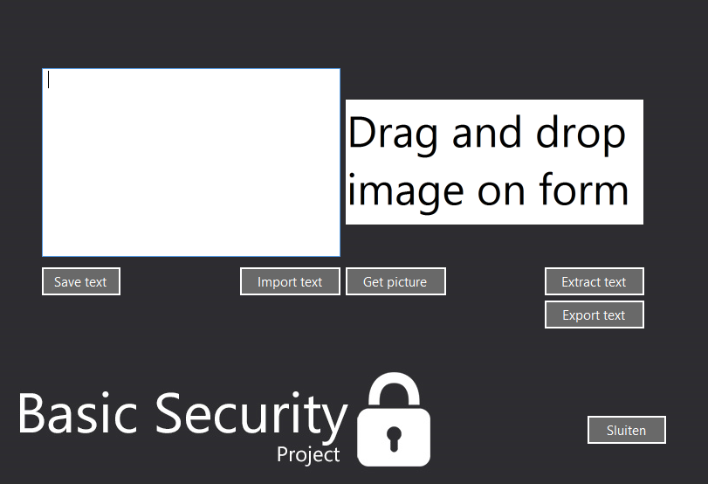
Steganography toepassen
Stap 1: Drag & drop een afbeelding op het formulier of selecteer de afbeelding waar je tekst in wil verstoppen via “Get picture”.
Stap 2: Typ de te verborgen tekst of importeer een tekst bestand via “Import text”.
Stap 3: Druk op “save text” en kies een plaats waar je de nieuwe foto wilt opslaan.

Slide 15
Steganography achterhalen
Stap 1: Drag & drop een afbeelding op het formulier of selecteer de afbeelding waar je tekst wil uithalen via “Get picture”.
Stap 2: Haal de verborgen tekst uit de afbeelding via “Extract text”.
Stap 3: Druk op “Export text” en kies een plaats waar je een tekstbestand wil opslaan.

Slide 16

Policies
Acceptable Infrastructure Use Policy
Netwerk wired-wireless
Printers/Andere randapparatuur
Password policy
De vorm
Looptijd
Best Practice

Slide 17

Acceptable Infrastructure Use Policy
Wired/Wireless Netwerk
Enkel door de mensen in dienst van de PXL of door de studenten.
Niet voor illegale doeleinden (Hacking , verspreiden van virussen , ..)
Het spammen van je medestudenten/lectors is verboden.

Slide 18
Acceptable Use Policy
Printers/andere randapparatuur
Het misbruiken van onze printers voor persoonlijk gebruik , dat echter niets met school te maken is niet toegestaan.
Andere randapparatuur van de school mag enkel gebruikt worden indien het toegestaan is door een verantwoordelijke.
PingPing
Elke student heeft een studentenkaart met PingPing.
Deze student heeft recht op korting als hij PingPing gebruikt.
U kan deze online herladen of op school.

Slide 19
Password Policy
Lengte/Vorm
Upper – en Lowercase
1 of meerdere cijfers
Een speciaal teken is aangeraden te gebruiken
Geen persoonlijke informatie
Geen cliché wachtwoorden zoals Admin1234
Sterk afgeraden om je bedrijfsnaam of schoolnaam er in te verwerken.
15 karakters

Slide 20
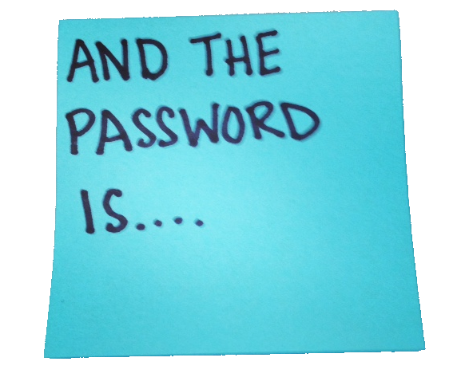
Password Policy
Looptijd..?
3 maanden
Nooit hetzelfde wachtwoord als een van de vorige.
Best practice
Nooit met derden delen.
Gebruik nooit éénzelfde wachtwoord voor meerdere accounts.
Schrijf het nooit op een blad papier en bewaar het ook niet op je computer.
Laat je computer nooit onbeveiligd achter

Slide 21
Conclusie
Met dit programma kan je gemakkelijk bestanden encrypten en decrypten terwijl je zeker bent dat het van de juiste afzender komt. Houdt rekening met het feit dat dit een project is, er kan zich nog altijd een fout kan voordoen. Gebruiken op eigen risico
Tekst kan verborgen worden in afbeeldingen zonder dat de afbeelding visueel significant verandert met steganography.
We hebben deze policies besproken omdat deze vrij belangrijk zijn inzake de security van de school.

Slide 22
Hogeschool PXL 2014 - 2015
Basic Security Project
Kenny Vanrusselt
Bjorn Jorissen
Silvio Machiels
Yves Kretschmer

